Slide 1
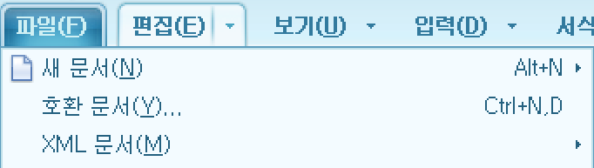
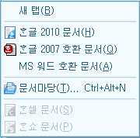

화면 제목 | 새 문서 | 화면 기능 | 새로운 문서를 만드는 부분
이전 페이지 | 파일탭
Description
1 | 파일탭에서 파일 목록을 선택하고 새 문서를 선택한다.
2 | 호환이 되는 문서를 보여준다. 예)한글 2010,한글2007,MS워드
3 | XML 문서의 서식 만들기,서식마당,문서 불러오기, 문서 저장하기를 할 수 있는 메뉴.
4 | 문서마당을 편집할 수 있다.
5 | 새 문서가 생기기 전
6 | 새 문서가 생긴 후
1
2
3
4
5
6

Slide 2
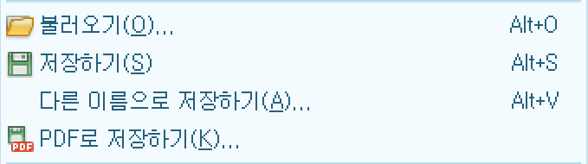
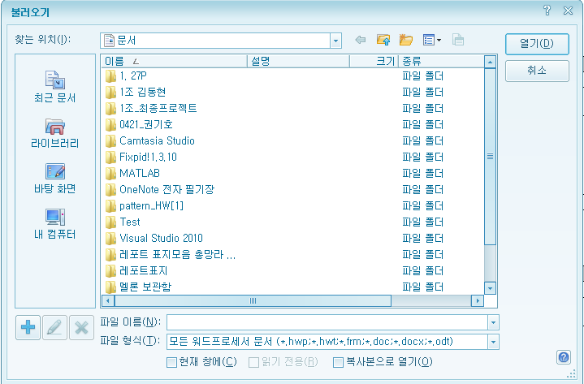
화면 제목 | 저장,불러오기 | 화면 기능 | 파일을 저장하거나 불러오는 부부
이전 페이지 | 없음
Description
1 | 파일탭에서 파일 목록을 선택하고 불러오기 항목을 선택한다.
2 | 불러오기 항목을 선택하면 불러오기 화면이 생성된다.
3 | 불러오기 화면에서 불러올 문서를 선택하고 열기를 선택하면 문서를 불러온다.
1
2
3

Slide 3
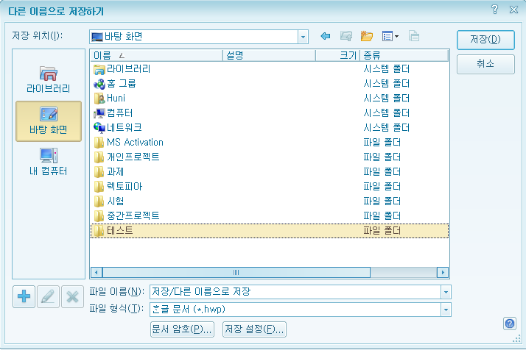
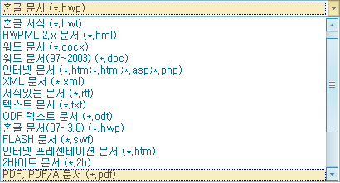
화면 제목 | 저장,불러오기 | 화면 기능 | 파일을 저장하거나 불러오는 부부
이전 페이지 | 없음
Description
1 | 파일탭에서 파일 목록을 선택하고 저장하기 항목을 선택한다.
2 | 파일탭에서 파일 목록을 선택하고 다른 이름으로 저장하기 항목을 선택한다.
3 | 파일 탭에서 파일 목록을 선택하고 PDF로 저장하기 항목을 선택한다.
4 | 저장하기 화면이 생성이되고 저장할 위치를 선택할 수 있다.
5 | 저장할 문서를 형식을 hwp형로 저장한다.
6 | 저장할 문서 형식을 hwp로 저장하고 다른 이름으로 저장한다.
7 | 저장할 문서 형식을 PDF형식으로 저장한다.
8 | 저장하기 화면에서 저장 버튼을 선택하면 문서가 저장이된다.
1
2
3
4
8
5
6
7

Slide 4
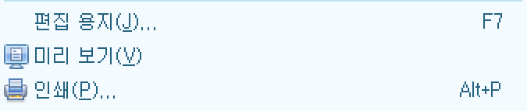
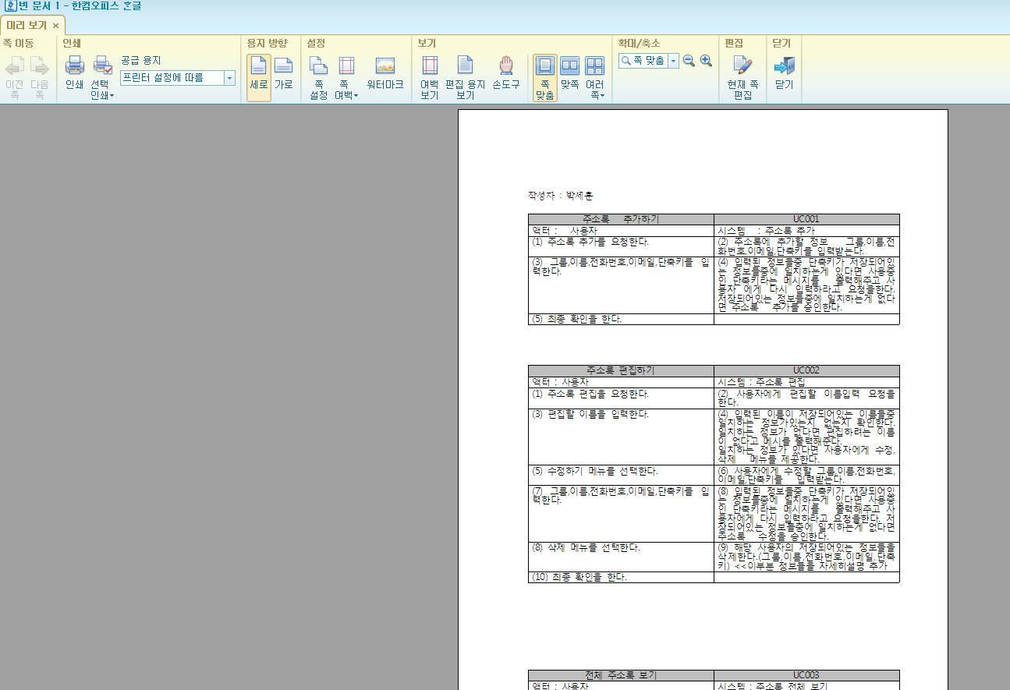
화면 제목 | 인쇄 | 화면 기능 | 파일 메뉴에서 인쇄부분
이전 페이지 | 없음
Description
1 | 메인 화면에 아이콘 탭에서 미리 보기를 선택하면 미리 보기 화면이 생성된다.
2 | 미리 보기 회면에서 작성한 문서를 미리 볼 수 있다.
3 | 작성한 문서를 인쇄를 할 수 있는 기능.
1
2
5
6

Slide 5
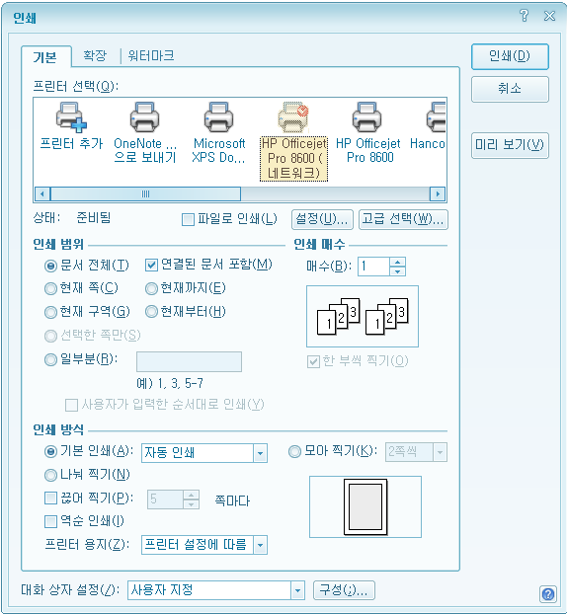
화면 제목 | 인쇄 | 화면 기능 | 파일 메뉴에서 인쇄부분
이전 페이지 | 없음
Description
1 | 파일 탭에서 인쇄 항목을 선택한다.
2 | 인쇄 항목을 선택하면 인쇄화면이 생성된다.
3 | 인쇄화면에서
1
3
2

Slide 6


화면 제목 |  | 화면 기능
이전 페이지 | 없음
Description
1 | 오려두기/복사하기 할 부분을 선택한다.
2 | 편집 메뉴에 툴바에서 오려두기를 선택한다.
3 | 오려두기를 하고난 후.
4 | 편집 메뉴에 툴바에서 복사하기를 선택한다.
5 | 편집 메뉴에 툴바에서 붙이기를 선택한다.
6 | 붙이기를 한 후.
7 | 편집 메뉴에 툴바에서 모두선택을 선택한다.
8 | 모두선택이 된 후.
2
4
5
7
1
3
6
8

Slide 7

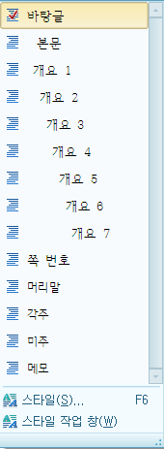
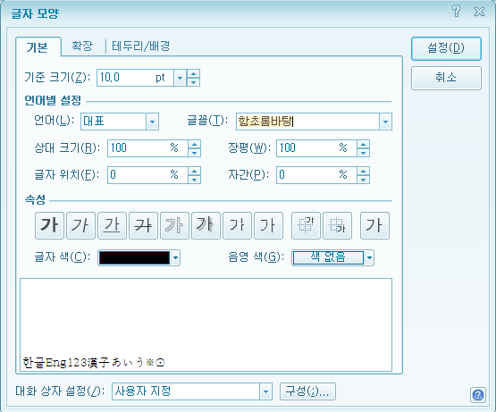
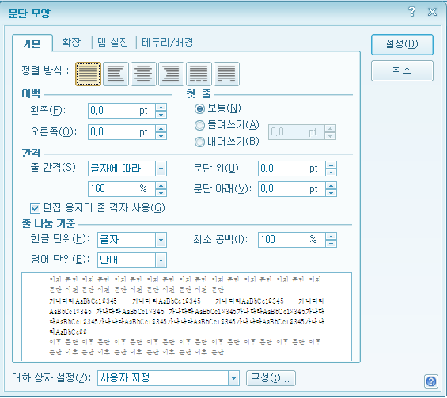
화면 제목 |  | 화면 기능
이전 페이지 | 없음
5
Description
1 | 새로운 창이 생기고 글자모양을 설정할 수 있다.
2 | 새로운 창이 생기고 문단 모양을 설정랑 수 있다.
3 | 스타일의 종류를 선택할 수 있는 창이 뜬다.
1
2
3

Slide 8

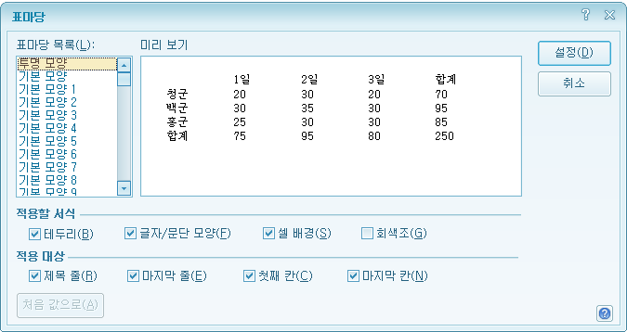
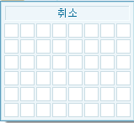
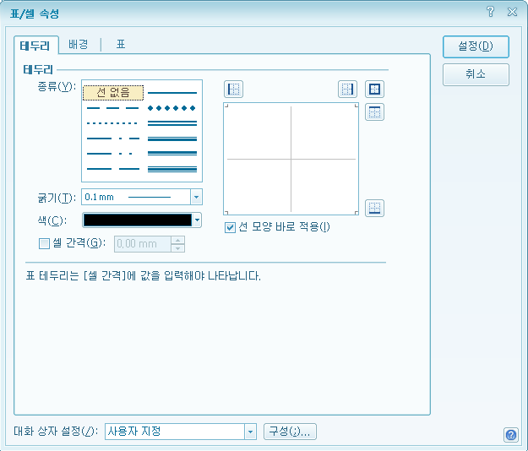
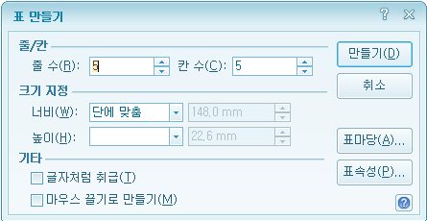
화면 제목 |  | 화면 기능
이전 페이지 | 없음
Description
1 | 표를 마우스로 범위를 설정해서 삽입하는 기능.
2 | 표를 범위를 입력하여 삽입하는 기능.
3 | 표의 크기를 지정하는 부분.
4 | 기타 설정을 하는 부분.
5 | 새로운 창이 생기고 표마당 기능을 할 수 있다.
6 | 새로운 창이 생기고 표속성을 설정할 수 있다.
5
1
6
2
3
4

Slide 9



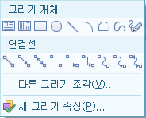
화면 제목 |  | 화면 기능
이전 페이지 | 없음
Description
1 | 메뉴바 목록에서 편집항목을 선택하고 입력목록에서 도형항목을 선택한다
2 | 그리기 개체 목록중 하나의 도형을 그린다.
3 | 연결선 목록중 하나의 연결선을 그린다.
4 | 도형의 목록중 다른 그리기 조각을 선택한다.
5 | 도형의 목록중 새그리기 속성을 선택한다.
2
1
3
4
5

Slide 10

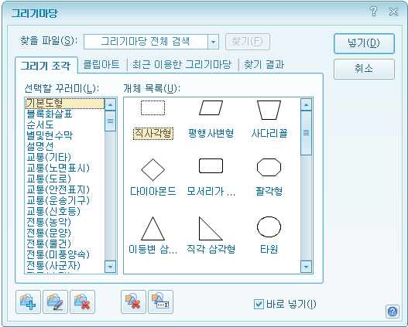
화면 제목 |  | 화면 기능
이전 페이지 | 없음
Description
1 | 도형의 목록 중 다른 그리기 조각 항목을 선택한다.
2 | 다른 그리기 조각 항목을 선택하면 그리기 마당 화면이 생성된다.
3 | 그리기 마당 화면에서 그리기 조각 탭을 선택하고 선택할 꾸러미 목록에서 기본도형 항목을 선택하고 직사각형을 그린다.
3
1
2

Slide 11
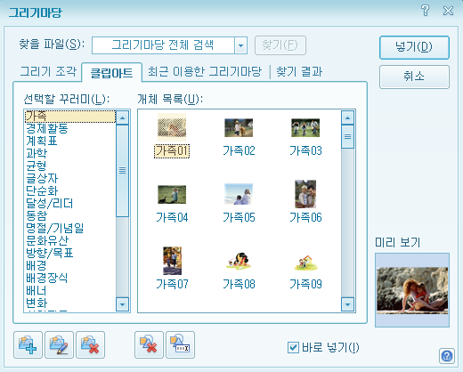
화면 제목 |  | 화면 기능
이전 페이지
Description
1 | 꾸러미를 선택할 수 있다.
2 | 개체의 목록을 보여주고 선택이 가능하다.
3 | 새 꾸러미를 추가할 수 있다.
4 | 꾸러미를 수정할 수 있다.
5 | 꾸러미를 지울 수 있다.
6 | 개체를 지울 수 있다.
7 | 개체의 이름을 지울 수 있다.
1
2
3
4
5
6
7

Slide 12
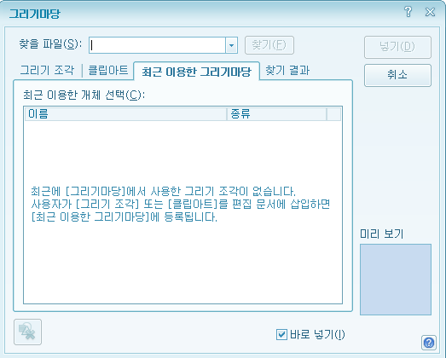
화면 제목 |  | 화면 기능
이전 페이지
Description
1 | 최근 이용한 개체를 선택할 수 있는 란이다.
2 | 최근 이용한 개체를 지운다.
3 | 선택한 개체를 미리 보기할 수 있다.
1
3
2

Slide 13
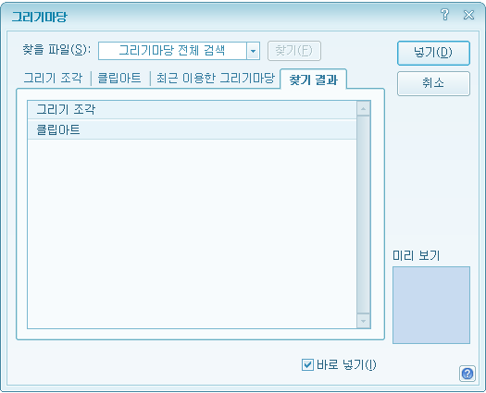
화면 제목 |  | 화면 기능
이전 페이지
Description
1 | 그리기 개체를 삽입 할 수 있다.
2 | 연결선을 삽입할 수 있다.
3 | 새로운 창이 생기며 다른 그리기 조각을 선택해서 삽입할 수 있다.
4 | 새 그리기 속성을 설정할 수 있다.

Slide 14
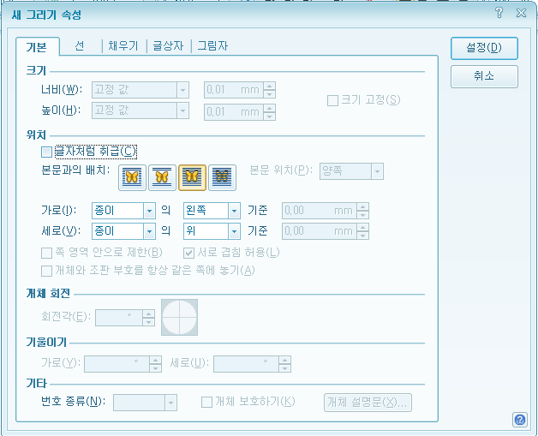
화면 제목 |  | 화면 기능
이전 페이지
Description
1
1

Slide 15
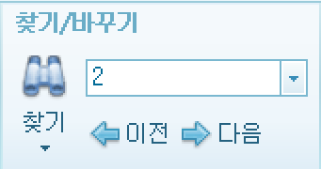


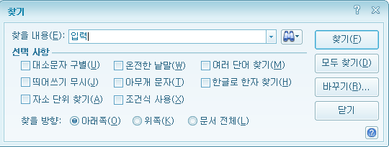
화면 제목 | 찾기 | 화면 기능 | 검색할 내용을 입력해 찾는 기능
이전 페이지 | 편집
Description
1 | 툴바 에서 편집항목을 선택하고 찾기/바꾸기 목록에서 찾기 항목을 선택한다.
2 | 찾기의 목록에서 찾기를 선택한다.
3 | 찾기를 선택하면 찾을 내용을 검색창이 생성 된다.
4 | 검색창에서 찾을 내용을 입력하고 찾기를 누른다.
5 | 찾은 내용이 검은색 바탕으로 표시가 된다.
6 | 검색창에서 선택 사항과 찾을 방향을 선택할 수 있다.
1
5
2
3
4
6

Slide 16
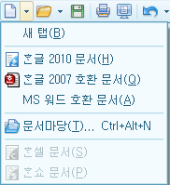
화면 제목 | 새 탭 | 화면 기능
이전 페이지
Description
1 | 메인 화면에 아이콘 탭에서 새 문서를 선택하면 새 문서 목록이 나온다.
2 | 새 문서 목록에서 새 탭을 선택한다.
3 | 새 문서가 생기기 전
4 | 새 문서가 생긴 후
1
2
3
4

Slide 17
화면 제목 | 불러오기 | 화면 기능 | 저장되어 있는 파일을 불러오는 기능
이전 페이지 | 없음
Description
1 | 메인 화면에 아이콘 탭에서 불러오기를 선택하면 불러오기 화면이 생성된다.
2 | 불러오기 화면에서 저장되어 있는 파일을 불러올 수 있다.
1
2

Slide 18
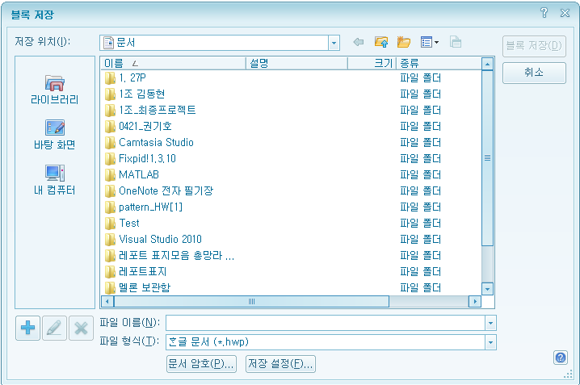
화면 제목 | 저장하기 | 화면 기능 | 작성한 문서를 저장하는 기능
이전 페이지 | 없음
Description
1 | 메인 화면에 아이콘 탭에서 저장하기를 선택하면 저장하기 화면이 생성된다.
2 | 저장하기 화면에서 작성한 문서를 저장할 수 있다.
1
2

Slide 19
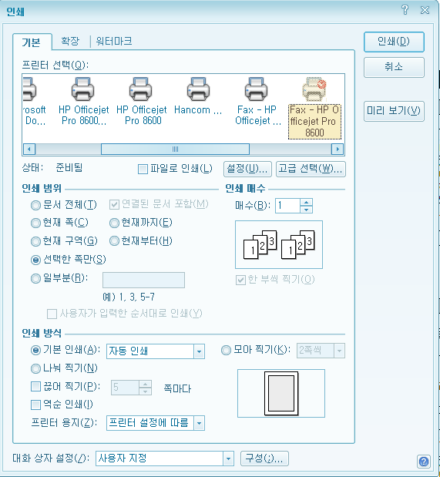
화면 제목 | 인쇄 | 화면 기능 | 작성한 문서를 저장하는 기능
이전 페이지 | 없음
Description
1 | 메인 화면에 아이콘 탭에서 인쇄를 선택하면 인쇄 화면이 생성된다.
2 | 인쇄 화면에서 작성한 문서를 인쇄할 수 있다.
1
2

Slide 20
화면 제목 | 미리 보기 | 화면 기능 | 작성한 문서를 미리 볼 수 있는 기능
이전 페이지 | 없음
Description
1 | 메인 화면에 아이콘 탭에서 미리 보기를 선택하면 미리 보기 화면이 생성된다.
2 | 미리 보기 회면에서 작성한 문서를 미리 볼 수 있다.
1
2

Slide 21
화면 제목 | 되돌리기,다시 실행 | 화면 기능 | 방금 실행한 일을 되돌리거나 다시 실행할 수 있는 기능
이전 페이지 | 없음
Description
1 | 메인 화면에 아이콘 탭에서 되돌리기를 선택하면 실행했던 일을 되돌릴 수 있다.
2 | 메인 화면에 아이콘 탭에서 다시 실행을 선택하면 되돌리기 했던 일을 다시 실행할 수 있다.
1
2

Slide 22
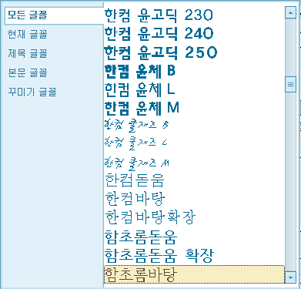

화면 제목 | 글꼴,글자 크기 | 화면 기능 | 글꼴과 글자 크기를 설정할 수 있는 기능
이전 페이지 | 없음
Description
1 | 메인 화면에 아이콘 탭에서 글꼴 목록을 선택하면 글꼴을 선택할 수 있다.
2 | 메인 화면에 아이콘 탭에서 글자 크기 목록을 선택하면 글자의 크기를 설정할 수 있다.
3 | 글꼴 목록에서 원하는 글꼴을 설정하면 글꼴의 스타일이 바뀐다.
4 | 글자 크기 목록에서 글자 크기를 선택하면 글자의 크기가 바뀐다.
1
2
3
4

Slide 23


화면 제목 | 진하게,기울임 | 화면 기능 | 글꼴을 진하게와 기울임을 설정할 수 있는 기능
이전 페이지 | 없음
Description
1 | 메인 화면에 아이콘 탭에서 진하게를 선택하면 글꼴을 진하게 설정할 수 있다.
2 | 메인 화면에 아이콘 탭에서 기울임을 선택하면 글꼴을 기울임 설정을 할 수 있다.
3 | 글꼴의 스타일이 기본에서 진하게 설정되어 바뀐다.
4 | 글꼴의 스타일이 기본에서 기울임되어 설정이 바뀐다.
1
2
3
4

Slide 24
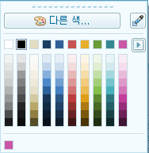
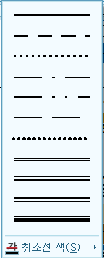
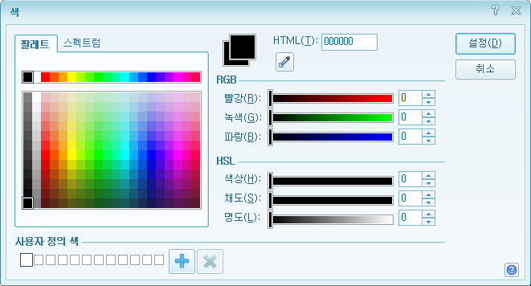



화면 제목 |  | 화면 기능
이전 페이지
Description
1 | 메인 화면에 아이콘 탭에서 취소 선을 선택하면 취소선 목록을 선택할 수 있다.
2 | 취소선 에서 취소 선을 선택하면 글꼴 설정이 바뀐다.
3 | 쉬소 선 목록에서 취소선 색을 선택한다.
4 | 취소 선 화면이 생성된다.
5 | 취소선 색 화면에서 색을 선택한다.
6 | 취소선 색이 바뀐다.
7 | 최소선 색 화면에서 다른 색을 선택한다.
8 | 다른 색을 선택하면 좀더 다양한 색을 선택할 수 있는 화면이 생성된다.
7
1
4
5
8
3
2
6

Slide 25
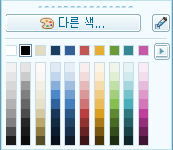
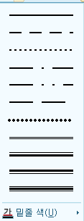
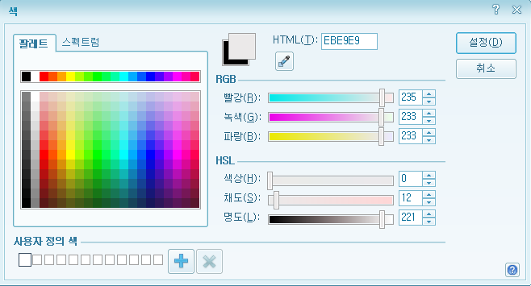


화면 제목 |  | 화면 기능
이전 페이지
Description
1 | 메인 화면에 아이콘 탭에서 밑줄을 선택하면 밑줄 목록을 선택할 수 있다.
2 | 밑줄 목록에서 실선을 선택하면 글꼴 설정이 바뀐다.
3 | 밑줄 목록에서 밑줄 색을 선택한다.
4 | 밑줄 색 화면이 생성된다.
5 | 밑줄 색 화면에서 색을 선택한다.
6 | 밑줄 색이 바뀐다.
7 | 밑줄 색 화면에서 다른 색을 선택한다.
8 | 다른 색을 선택하면 좀더 다양한 색을 선택할 수 있는 화면이 생성된다.
1
7
5
4
8
3
2
6

Slide 26
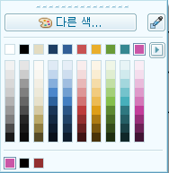
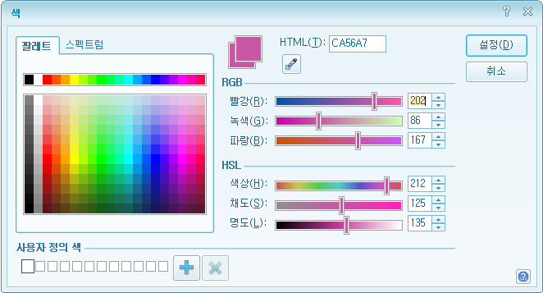


화면 제목 |  | 화면 기능
이전 페이지
Description
1 | 메인 화면에 아이콘 탭에서 글자 색을 선택한다.
2 | 글자 색을 선택하면 글자 화면이 생성된다.
3 | 글자 색 화면에서 글자 색을 선택한다.
4 | 글자 색을 선택하면 글자 색이 바뀐다.
5 | 글자 색 화면에서 다른 색을 선택한다.
6 | 다른 색을 선택하면 좀더 다양한 색을 선택할 수 있는 화면이 생성된다.
2
5
1
3
6
4

Slide 27
화면 제목 |  | 화면 기능
이전 페이지
Description
1 | 메인 화면에 아이콘 탭에서 양쪽정렬을 선택하면 글이 양쪽 정렬된다.
2 | 메인 화면에 아이콘 탭에서 왼쪽정렬을 선택하면 글이 왼쪽으로 정렬된다.
3 | 메인 화면에 아이콘 탭에서 가운데정렬을 선택하면 글이 가운데 정렬된다.
4 | 메인 화면에 아이콘 탭에서 오른쪽정렬을 선택하면 글이 오른쪽 정렬된다.
5 | 기본값으로 양쪽정렬의 모습이다.
6 | 왼쪽정렬이 된 모습이다.
7 | 가운데정렬이 된 모습이다.
8 | 오른쪽 정렬이 된 모습이다.
1
2
3
4
5
6
7
8

Slide 28
화면 제목 |  | 화면 기능
이전 페이지
Description

Slide 29
화면 제목 |  | 화면 기능
이전 페이지
Description

